Slide 1
A GIMP képszerkesztő program bemutatása (Szűrők alkalmazása)
Készítette: Szántó Zsolt
Felkészítő Tanár: Auffenberg András
Hallássérültek Tanintézete
1147 Budapest, Cinkotai Út 125-137.

Slide 2
GIMP
GNU Image Manipiulator Program
Ingyenes képszerkesztő program
Nyílt forráskódú szoftver
Eredetileg 1996-ban két egyetemi diák kezdte fejleszteni Linux operációs rendszer alatt
Mára nagy felhasználói táborral rendelkezik
Létezik Windows-os változata is

Slide 3
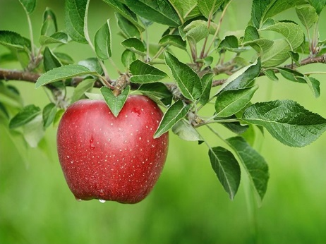
Szűrés
Miből épül fel a kép?
Képpontokból, más néven pixelekből épül fel.
Képpont: kis négyzet, mely színértéket vesz fel.
Mi a szűrők szerepe?
A szűrők képpontokon végeznek különféle műveleteket.
Magas szintű matematikai utasításokat használnak.
Ezek hatásait láthatjuk a következő diákon.

Slide 4
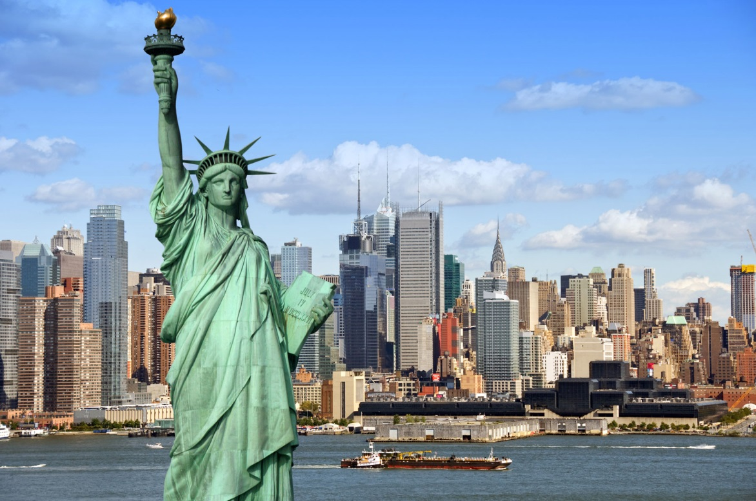
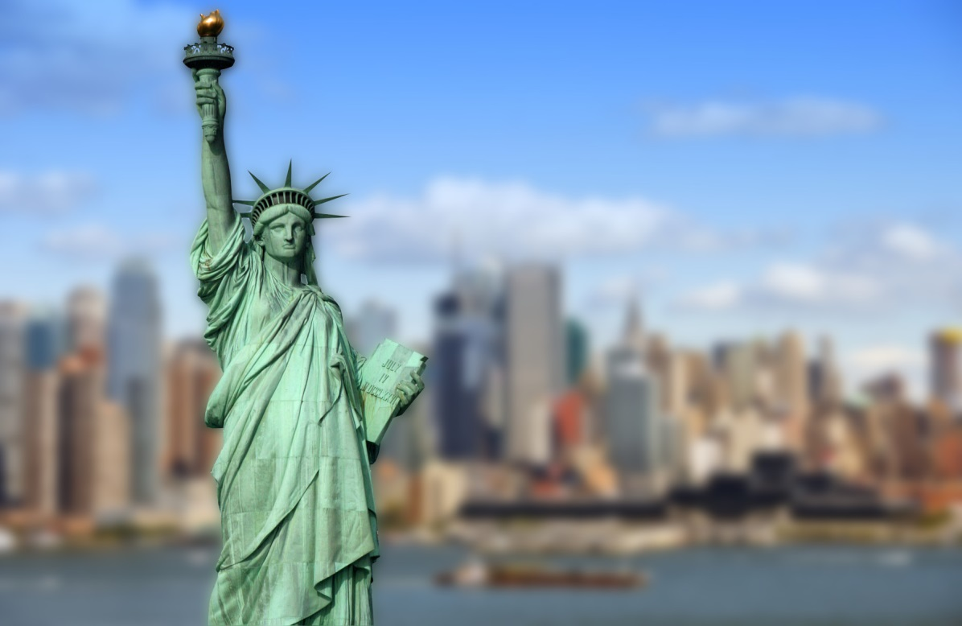
GAUSs-Elmosás

Slide 5
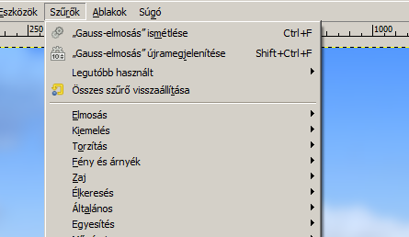
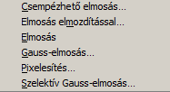
GAUSs-Elmosás
Vízszintes és függőleges irányú elmosás

Slide 6
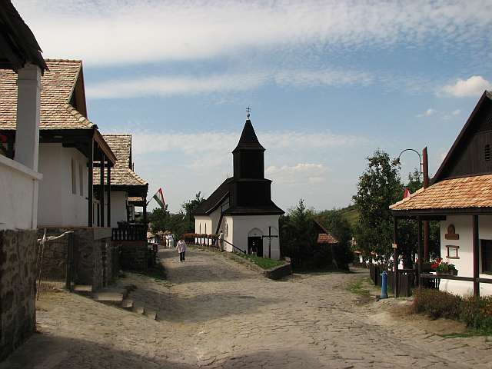
Művészi hatás

Slide 7
Művészi hatás
1. lépés
2. lépés
3. lépés

Slide 8
1. Finom ragyogás
Világosabb részek kifehérítése
Kevésbé részletgazdag hatás → olajfestményhez közelebb áll

Slide 9
2. Olajfestés
Nagyobb maszkméret durvább ecsetvonást eredményez

Slide 10
3. Vászon alkalmazása
A vászon megvilágításának iránya
A textúra kiemelkedésének erőssége

Slide 11
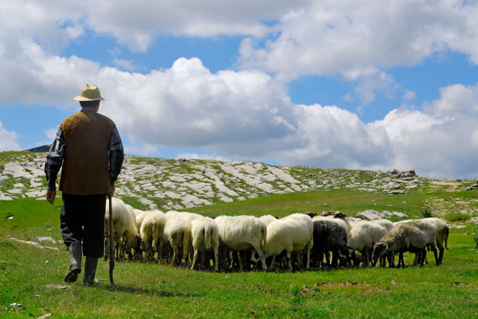
Domborítás

Slide 12
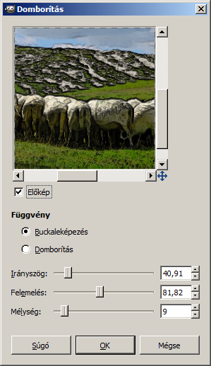
Domborítás

Slide 13
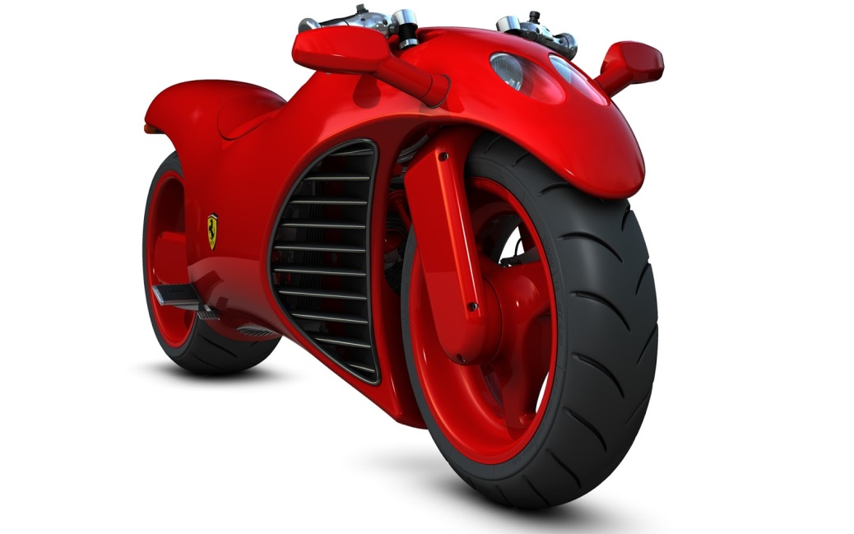
Élkeresés

Slide 14
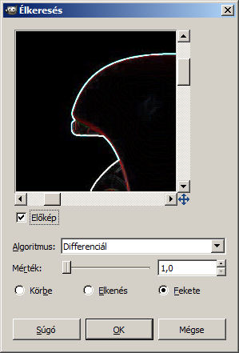
Élkeresés

Slide 15
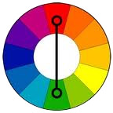
Élkeresés
Invertálás: színek kicserélése az inverzére, azaz a komplementerére.
színkörben a szemközti szín

Slide 16
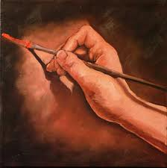
Ellenőrző kérdések
1.) Mi a pixel?
A.) Négyzetrács, amelynek pontjain színek vehetők fel.
B.) Színérték, mely 256 színpalettából választható.
C.) Képpont, mely színértéket vesz fel.
2.) Mely szűrés nem tartozik a művészi kategóriába?
A.) Vászon alkalmazása
B.) Domborítás
C.) Finom ragyogás

Slide 17
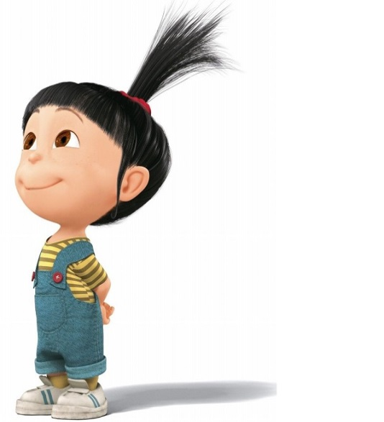
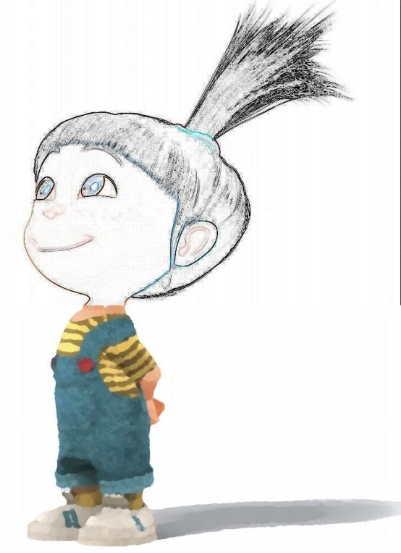
Ellenőrző kérdések
3.) Mely szűrők alkalmazása látható a következő képen?
A.) Gauss-elmosás, olajfestés
B.) Élkeresés, olajfestés
C.) Finom ragyogás, vászon

Slide 18
Ügyes vagy!
Helyeset választottál!
1. kérdés
2. kérdés
3. kérdés
Tovább

Slide 19
Helytelent választottál!
1. kérdés
2. kérdés
3. kérdés

Slide 20
Köszönöm szépen a figyelmet!

Slide 21
Források
Gagyi Endre (2005): Képszerkesztés. Budapest: Kossuth Kiadó
http://www.burgessyachts.com/media/adminforms/locations/n/e/new_york_1.jpg
http://kezmuvesporta.hu/images/falu.jpg
http://www.digiretus.hu/tippek/cikkiro.php?SORSZAM=339&
http://mozogj.com/wp-content/uploads/2012/08/alma.jpg
http://www.pto.hu/wp-content/uploads/2012/08/shut226-sheep-shepherd.jpg
http://1.bp.blogspot.com/-pbU64u8u0b4/UbnYHpRY4SI/AAAAAAAAALY/u-2Vjs7owzA/s1600/Ferrari%2B8.jpg
http://gimp.qwqw.hu/?modul=oldal&tartalom=1110930
https://encrypted-tbn3.gstatic.com/images?q=tbn:ANd9GcSPiM9FVqdIxSNEqI8EAE01jWLlPFxHMLwEK_lnKum-YDCFTVCY
http://www.sosmoviers.com/wp-content/gallery/gru-2-mi-villano-favorito/gru-2-mi-villano-favorito-arte-005.jpg
http://t0.gstatic.com/images?q=tbn:ANd9GcTVRRhDBRXXVUcFelLmExqmEat-8p7VeDRbJoM0upA6r8Xq52JXVQ
http://www.sherv.net/cm/emo/dancing/super-happy-dance-smiley-emoticon.gif
http://www.sherv.net/cm/emo/sad/sad-face.gif
http://www.sherv.net/cm/emoticons/smile/happy-nodding-smiley-face-emoticon.gif

